Slide 1
Всероссийский День правовой помощи детям
Всеобуч для родителей (законных представителей).

Slide 2
20 ноября - Всемирный день ребёнка. Права ребёнка
Цель - улучшение условий жизни и развития детей всего мира, обеспечение счастливого детства.

Slide 3
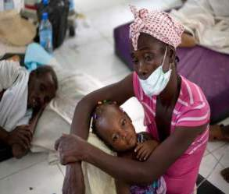
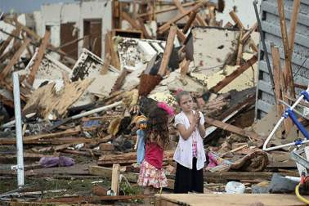
К сожалению, наш мир не стал безопасным: войны, теракты, преступления, аварии, стихийные бедствия, голод и эпидемии.
Даже взрослые, сильные люди не могут противостоять этим опасностям, но самыми беззащитными оказываются дети. Они даже в мирной жизни нуждаются в особой заботе и внимании со стороны взрослых.

Slide 4
Всероссийский День правовой помощи детям
Высказать правду ты можешь всегда
Дома и в школе и даже в суде
Но уважай убежденья других
Право на мнение есть и у них.

Slide 5
20 ноября в 1959 году Генеральная Ассамблея ООН приняла Декларацию прав ребёнка. Документ объединил 10 основополагающих принципов и провозгласил своей конечной целью «обеспечить детям счастливое детство».

Slide 6
20 ноября в 1989 году принята Конвенция о правах ребёнка, которая обязывает страны обеспечить детям хорошую жизнь.
Конвенция - это соглашение. Все государства, которые её подписали, согласились защищать права детей. В её составе 54 статьи.

Slide 7
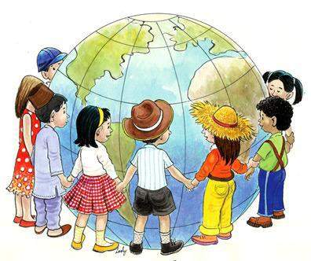
международный документ, который защищает права ВСЕХ юных жителей планеты. К нему присоединились около 200 стран.

Slide 8
Декларация прав ребёнка Принцип 1
Все дети, независимо от того, в какой стране они родились, какой у них возраст, цвет кожи, социальный статус, - имеют равные со своими сверстниками права. Они не могут быть ущемлены, занижены или отменены вовсе.

Slide 9
Декларация прав ребёнка Принцип 2
Каждый ребёнок имеет право на собственное достоинство и возможность развиваться нравственно, физически, духовно.

Slide 10
Декларация прав ребёнка Принцип 3
Все дети - субъекты стран, в которых проживают, поэтому государство обязано обеспечить их гражданством, а родители - именем.

Slide 11
Декларация прав ребёнка Принцип 4
Чтобы правильно расти и развиваться, ребёнок имеет право на социальный уход и медицинскую поддержку. Дети имеют право на жильё и питание.

Slide 12
Декларация прав ребёнка Принцип 5
Неполноценные (физически или психически) дети должны быть обеспечены особой заботой и вниманием.

Slide 13
Декларация прав ребёнка Принцип 6
Каждый ребёнок имеет право на любовь со стороны родителей и государства, чьё гражданство он имеет.

Slide 14
Декларация прав ребёнка Принцип 7
Все дети должны учиться бесплатно. Они имеют право играть и развиваться. Родители обязаны дать им эту возможность. Они же должны учить детей ответственности и полезности своему обществу.

Slide 15
Декларация прав ребёнка Принцип 8
Права ребёнка определяются как первостепенные в возможности получить помощь.

Slide 16
Декларация прав ребёнка Принцип 9
Ребёнок не должен привлекаться к выполнению работ, приносящих вред его развитию и эмоциональной стабильности. К детям нельзя применять силу. Воспитание должно проходить в пояснительно - убеждающей манере.

Slide 17
Декларация прав ребёнка Принцип 10
Каждый ребёнок имеет право на мирную жизнь, в которой взрослые люди, в первую очередь родители, учат его заботе и взаимопониманию. Запрещается воспитывать в детях чувство расовой и социальной ненависти. Все люди равны.

Slide 18
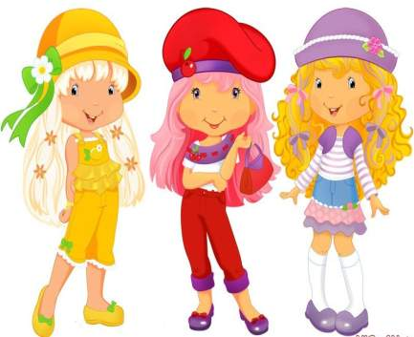
На личную неприкосновенность
На имя и гражданство
На семью
На жизнь и свободу
На медицину
На отдых и досуг
На обучение
На защиту
Каждый ребёнок имеет право

Slide 19
ПРАВА РЕБЕНКА В ШКОЛЕ
Каждый ученик имеет право на:
самостоятельный выбор образовательного учреждения;
обучение в условиях, гарантирующих его безопасность;
уважение со стороны преподавателей, администрации школы, охранников, уборщицы и т.д.;
бесплатное образование: начальное, основное (до 9 класса), полное среднее образование (10-11 классов);
получение любой книги из школьной библиотеки;
участие в благоустройстве школы.
посещение дополнительных занятий, кружков, спортивных секций;
помощь психолога и учителей во время учебного процесса;
перевод в другую школу (при согласии родителей);
участие в управлении школы (если это разрешено Уставом школы);
посещение мероприятий, не входящих в учебный план (праздничные концерты, школьные экскурсии и др.).

Slide 20
Обязанности детей
Каждый несовершеннолетний обязан получить полное среднее образование; эта обязанность сохраняет силу до достижения им 17-летнего возраста.
Несовершеннолетние мужского пола несут воинскую обязанность в виде воинского учета и подготовки к военной службе; после достижения 18-летнего возраста подлежат призыву на военную службу.
Лица, не достигшие совершеннолетия, не могут приобретать, хранить, коллекционировать и носить оружие, в том числе оружие самообороны; также полный запрет введен на кастеты и холодное оружие.
Уважать права других людей – основная обязанность каждого человека!

Slide 21
Ответственность
С 11 лет за совершение общественно опасных действий ребенок может быть помещен в специальное воспитательное учреждение для детей и подростков.
С 14 лет наступает дисциплинарная и административная ответственность за совершение правонарушений, в том числе за грубые и неоднократные нарушения устава школы: исключение из школы возмещение причиненного вреда уголовная ответственность, за отдельные виды преступлений.
С 16 лет наступает административная и полная уголовная ответственность

Slide 22
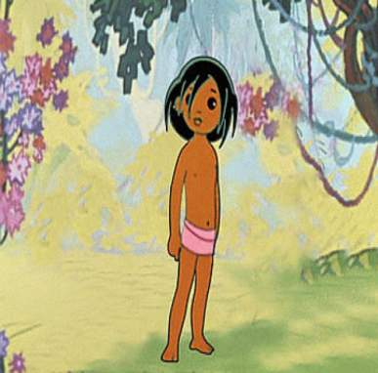
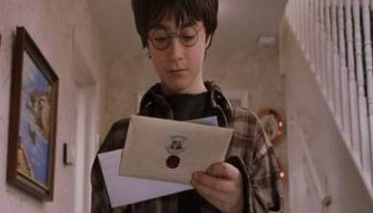
Юридическая консультация

Slide 24
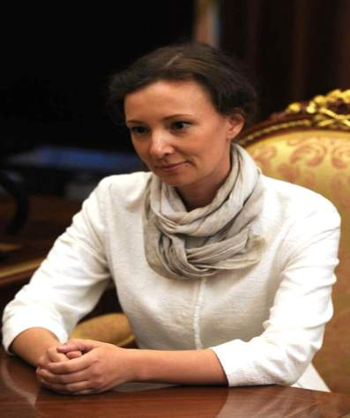
Уполномоченный при президенте Российской Федерации по правам ребёнка
Анна Юрьевна Кузницова
Ты должен это знать!

